Slide 1
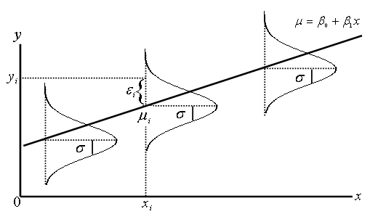

回帰分析
ｘが指定できる変量であり，ｙが指定されたｘに対して，正規分布して決定される場合，両変数の量的な関係を回帰分析する．
変数間の直線的な関係のときは，単回帰分析という
回帰直線
例：施肥量と水稲の収量
Notes:
プリント「生物統計学＿第１３回回帰分析その１2013年」P１以降を予習しながら空所を埋めていきましょう．
Ｘが指定した値であり， ｙが指定された ｘに対して，誤差が正規分布にしたがいながら決定する場合，両変数間の関係を回帰分析することができます． Ｘと ｙの関係は直線関係だけでなく，指数，対数，２次曲線なども考えられます．この授業では直線の場合だけを考えます．直線関係の回帰は単回帰分析といいます．ここでは２つの変数の関係を直線の式（一次式）で表してみましょう．

Slide 2
回帰直線のモデル
単回帰分析の適用できる条件は基本的には，
① ｘが指定されたときにｙは正規分布にしたがって，決定する
② ｘの値にかかわらず，ｙの標準偏差は一定である
Notes:
ｘ と ｙの２つの変数の関係を表した直線的な式を回帰直線といいます．
回帰直線のモデル（母回帰式）は画面の図のようになっています．このことから単回帰分析の適用できる条件は基本的には以下の2つです．
①ｘが指定されたときに ｙは正規分布にしたがって決定します．
② Ｘの値にかかわらず， ｙの標準偏差は一定です．
ただしこの条件が満たさないときでも変数変換などで単回帰分析できることも多いです．
以上のようにして，標本から求めた標本回帰式に対して，母回帰式を考えることができます．標本回帰式の傾き（回帰係数）と切片について推定・検定や分散分析をすることができます．

Slide 3
回帰分析の用語
（ 説明 ）変数 指定できる変数ｘのこと．独立変数ともいう
（ 目的 ）変数 ｙのこと．従属変数ともいう．
Notes:
回帰分析の用語を説明します．
説明変数とは，指定できる変数ｘ のことです．独立変数ともいいます．ｘはｙを説明するために用いる変数であることから説明変数といいますし，ｘは自由に設定できるので，独立しているから独立変数といいます．
目的変数とは，ｙ のことです．この値をコントロールすることが目的なので目的変数と呼びます． ｘの値が決まると ｙの母平均が決まるので，従属変数ともいいます．

Slide 4
回帰分析の用語
母回帰直線 母集団での回帰直線．この傾きを母回帰係数，
切片を母切片という．両者をあわせて回帰母数という．
予測値 xをある値にしたときに yがどのような値になるかを考えたものをいう．ある信頼区間をつけて予測値を求めることができる．
残差 目的変数のデータの値と予測値との差．
寄与率 相関係数を二乗した値と同じになる
ｙの変動のうち回帰による変動の割合を示す
単回帰分析でも相関係数の計算はできるが，寄与率の方が重要な指標である
Notes:
母回帰直線とは，母集団での回帰直線のことです．母回帰直線の傾きを母回帰係数，切片を母切片といいます．母回帰係数と母切片の両者をあわせて回帰母数といいます．
予測値とは，ｘをある値にしたときに ｙがどのような値になるかを考えたものをいいます．ある信頼区間をつけて予測値を求めることができます．
残差とは，目的変数のデータの値と予測値との差のことです．
寄与率は相関係数を二乗した値です． ｙの変動のうち回帰による変動の割合を示します．つまりｙの変動のうちどれだけをｘによって説明できるかを示します．
以上の用語は難しい内容を含んでいますので，とりあえずこういうことばがあるということだけをおぼえておくだけでよいでしょう．

Slide 5
回帰係数
回帰係数：回帰直線の傾きがいちばん重要な値である
回帰係数が0
相関がない（相関係数が0）
回帰係数が正
正の相関がある（相関係数が正）
回帰係数が負
負の相関がある（相関係数が負）
Notes:
単回帰分析について説明します．
単回帰分析の時でも相関係数を同じように計算できます．ただし先週述べた母相関係数に関する推定や検定はできません．相関係数を二乗した値である寄与率の方が回帰では重要な値です．
回帰係数は説明変数がある一定量変化したときに，目的変数がどれだけ変化するかを示す値であり，回帰直線で最も重要な値です．回帰係数とは回帰直線の傾きを意味します．
回帰係数が0であるときはその両者の値の間に相関がないのと同じで，ｘが変化してもｙは変わりません．
回帰係数が正の時は，両者の値の間には正の相関があります．すなわちｘが増えるとｙも増える関係です．
回帰係数が負の時は，両者の値の間には負の相関があります．すなわちｘが増えるとｙは減る関係です．
回帰直線 y＝Ａ＋Ｂｘはその傾きである回帰係数B とその 切片A から成り立っています．

Slide 6
回帰直線の計算
回帰直線
回帰直線は両変数の平均を座標とする点を通る．傾き を回帰係数という（相関係数と混同しないこと）． 切片の単位は目的変数と同じ，回帰係数 の単位は目的変数／説明変数である．
Notes:
回帰直線は両変数の平均を座標とする点を通る性質があります．回帰直線の傾きB を回帰係数といいます．回帰係数を相関係数と混同しないようにしましょう． 切片の単位は目的変数と同じになり，回帰係数 の単位は目的変数／説明変数の単位となります．

Slide 7
回帰分析の手順
１．２つの変量のうちどちらが独立変数であり，どちらが従属変数かを確認 し，グラフをかく．
１．２つの変量のうちどちらが独立変数であり，どちらが従属変数かを確認 し，グラフをかく．
２．回帰係数，回帰直線の式を求める
２．回帰係数，回帰直線の式を求める
３．分散分析を行う
３．分散分析を行う
４．分散分析の結果，回帰が有意であれば，必要に応じて，回帰係数などの推定や検定を行う
４．分散分析の結果，回帰が有意であれば，必要に応じて，回帰係数などの推定や検定を行う
Notes:
回帰分析の手順を説明します．
１．２つの変量のうちどちらが独立変数であり，どちらが従属変数かを確認 し，グラフをかきます．
２．回帰係数，回帰直線の式を求めます．
３．分散分析を行います．
４．分散分析の結果，回帰が有意であれば，必要に応じて，回帰係数などの推定や検定を行います．

Slide 8
飲み水の量（Ｌ）とウズラのヒナの体重（g）
との関係の回帰分析
１．２つの変量のうちどちらが
独立変数であり，どちらが
従属変数かを確認する
ヒナの体重（g）
飲み水の量（Ｌ）
Notes:
それでは，例として，与えた飲み水の量（単位：L，独立変数）によって，ウズラのヒナの体重（単位：g，従属変数）がどのように決定されるかを回帰分析してみましょう．
まず，２つの変量のうちどちらが独立変数であり，どちらが従属変数かを確認し，グラフを書きます．まずは相関分析と同じようにグラフをかけばよいです．

Slide 9
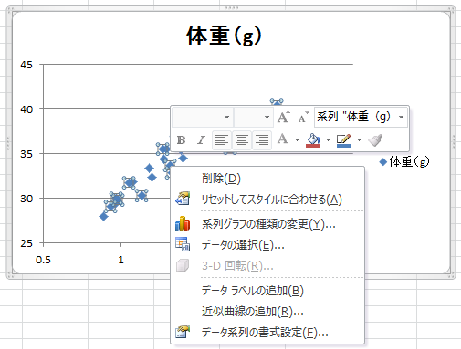
回帰直線を入れる
プロットの上で右クリック
近似曲線の追加を選ぶ
Notes:
グラフがかけたら，次は回帰直線をグラフに書き入れます．
プロット（グラフの点）の上で右クリックして，近似曲線の追加を選びます．
複数のデータを同時にグラフにした場合は近似曲線を描きたいプロット（点）の上をクリックしてください．

Slide 10
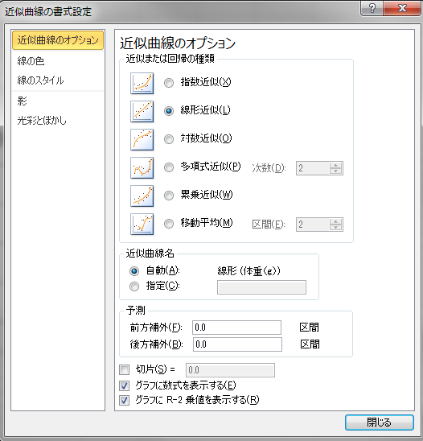
線形近似を選ぶ
線形近似を選ぶと直線回帰式をグラフに出力する
Notes:
この近似曲線の書式設定で，線形近似を選ぶとグラフに回帰直線を入れることができます．
直線以外にも指数近似，対数近似，多項式近似（例えば，２次曲線）など曲線を指定することもできます．
下の２つのチェックボックスは必要に応じてチェックします．グラフに数式を表示したいときはチェックを入れると，回帰直線の式をグラフ上に出力します．グラフにR-2乗値（すなわち寄与率）を表示したいときはこれにチェックを入れます．通常は２つともチェックしておくとよいでしょう．なお切片のところはチェックを入れないようにしてください（特殊な計算の時に使うところです）．
グラフの回帰直線の太さや色などを変えたいときは左にある線の色，線のスタイルを指定することもできます．

Slide 11
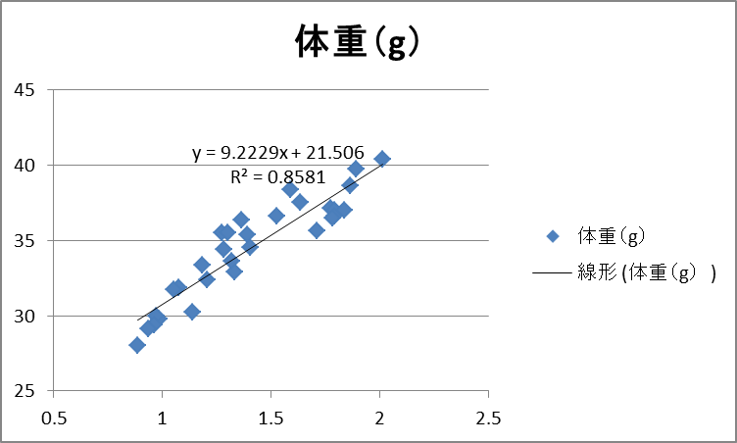
近似直線
Notes:
画面のように回帰直線と回帰直線の式（回帰式）と寄与率（R²=0.8581）をグラフ上に出力しました．

Slide 12
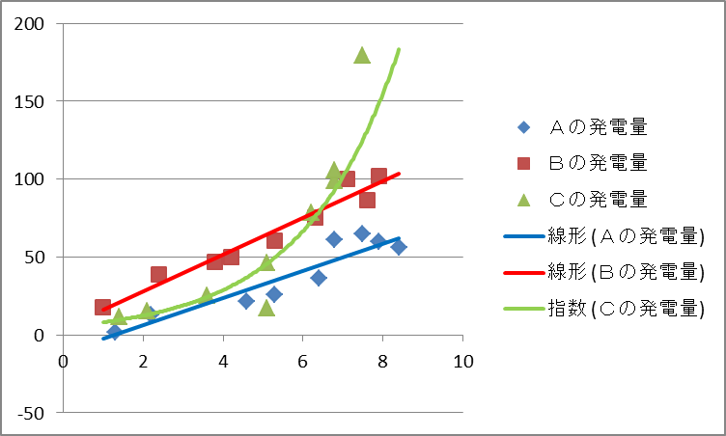
複数の線を入れることもできる
Notes:
画面のように異なるグループごとに線を入れることもできます．画面では緑の線は指数直線を当てはめています．青と赤の線は直線をあてはめています．

Slide 13
予習問題
ある地方特産のにわとりは温度が高くなると産卵数が少なくなるというので実験したところ以下のデータを得た．
散布図を作成し，その中に，
回帰直線，回帰直線の式，
寄与率を入れよ．
Notes:
それでは予習問題をやってみましょう．
予習は「生物統計学第１２回宿題と第１３回のための予習2013 」の提出用タブ欄問２に入力して提出してください．

